Slide 1
KUALITAS PENDUDUK
Kelas XI
Oleh: Listasari Simbolon

Slide 2
Pengertian Kualitas Penduduk Kualitas penduduk adalah tingkat/taraf kehidupan penduduk yang berkaitan dengan kemampuan dalam pemenuhan kebutuhan seperti pangan, sandang, perumahan, kesehatan, pendidikan

Slide 3
INDIKATOR KUALITAS PENDUDUK
1. Kualitas Penduduk Menurut Tingkat Pendidikan
2. Kualitas Penduduk Menurut Tingkat Kesehatan 3. Kualitas Penduduk Menurut Mata Pencarian 4. Kualitas Penduduk Menurut Pendapatan (Penghasilan)

Slide 4
1. Kualitas Penduduk Menurut Tingkat Pendidikan
Penduduk dapat dikelompokkan menjadi penduduk yang buta huruf dan yang melek huruf. Penduduk yang melek huruf dapat dikelompokkan lagi menurut tingkat pendidikannya, seperti kelompok tidak sekolah, tidak tamat Sekolah Dasar, tamat Sekolah Dasar, tamat Sekolah Menengah Pertama, tamat Sekolah Menengah Atas, tamat Akademi/Perguruan Tinggi, dll.

Slide 5
Data tingkat pendidikan akan akan membantu pemerintah untuk menganalisis kemajuan penyelenggaraan pendidikan
Tingkat pendidikan berkaitan erat dengan penguasaan ilmu pengetahuan dan teknologi. Tingkat pendidikan yang tinggi memungkinkan penduduk untuk mengolah sumber daya alam dengan baik.

Slide 6
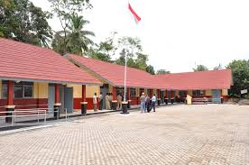

Slide 7
Tingkat pendidikan penduduk Indonesia memang mengalami kemajuan. Meskipun demikian, tingkat pendidikan di Indonesia masih tergolong rendah jika dibandingkan dengan negara-negara di dunia lainnya. Bahkan dibandingkan dengan negara-negara ASEAN pun Indonesia tergolong paling rendah. Beberapa hal yang menyebabkan rendahnya tingkat pendidikan di Indonesia adalah sebagai berikut:

Slide 8
Penyebab rendahnya tingkat pendidikan di Indonesia
a. Masih kurangnya kesadaran masyarakat akan pentingnya pendidikan. Sebagian penduduk masih menganggap bahwa sekolah itu tidak penting. Untuk bekal hidup seorang anak cukup melanjutkan pekerjaan orang tuanya secara turun- temurun

Slide 9
b. Pendapatan penduduk yang rendah menyebabkan anak tidak dapat melanjutkan sekolah karena tidak mempunyai biaya.
c. Belum meratanya sarana pendidikan (gedung sekolah, ruang kelas, buku-buku pelajaran, alat-alat praktikum, guru yang berkualitas, dll)

Slide 10
langkah-langkah untuk meningkatkan tingkat pendidikan
a. Membangun sekolah-sekolah baru terutama SD Inpres di daerah- daerah yang kurang jumlah sekolahnya.
b. Mengadakan perbaikan dan penambahan alat-alat praktikum, laboratorium, perputakaan dan buku-buku pelajaran.

Slide 11
c. Menambah dan meningkatkan kualitas guru
d. Mencanangkan program wajib belajar dan orang tua asuh
e. Memberikan beasiswa kepada murid- murid yang berprestasi atau yang memerlukan bantuan
f. Menjalankan Undang-Undang Dasar (khususnya pasal 31)

Slide 12
2. Kualitas Penduduk Menurut Tingkat Kesehatan
Penduduk suatu negara dikatakan berkualitas tinggi apabila tingkat kesehatannya juga tinggi. Sebaliknya, apabila tingkat kesehatannya rendah, kualitas penduduknya juga dinilai rendah. Indonesia tergolong negara dengan tingkat kesehatan rendah, hal itu diakibatkan ole faktor makanan, lingkungan, fasilitas kesehatan,dan ketersediaan tenaga medis (perawatan dan dokter).

Slide 13
Tingkat kesehatan suatu negara dapat dinilai dari tinggi rendahnya angka kematian kasar, angka kematian bayi, dan umur harapan hidup. Tingkat kesehatan penduduk dikatakan tinggi apabila angka kematian kasar dan angka kematian bayinya rendah, tetapi umur harapan hidupnya tinggi.

Slide 14
Langkah-langkah meningkatkan tingkat kesehatan masyarakat,
a. Memperbanyak dan meningkatkan fungsi rumah sakit, puskesmas, ddl.
b. Menambah jumlah serta menaikkan kualitas tenaga medis.
c. Menyelenggarakan penyuluhan kesehatan, gizi, dan lingkungan.
d. Mengadakan imunisasi massal secara murah dan gratis
e. Membangun posyandu

Slide 15
3. Kualitas Penduduk Menurut Mata Pencarian
Proyeksi pertambahan angkatan kerja antara tahun 1985 sebesar 14 juta dan dalam tahun 1995-2005 sebesar 29 juta. Tentu saja hal ini memelukan perhatian khusus. Akibat pertambahan penduduk yang tinggi, maka jumlah angkatan kerja tidak seluruhnya terserap. Bahkan semakin ketatnya persaingan tenaga kerja, maka angkatan kerja muda yang merupakan tenaga kerja kurang produktif pun ikut bersaing.

Slide 16
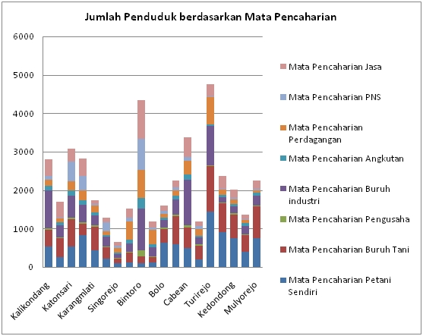

Slide 17
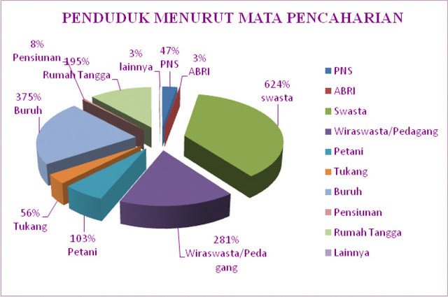

Slide 18
kebijakan umum dibidang perluasan kesempatan kerja, sesuai dengan asas pemerataan
Kebijakan dibidang ekonomi dan sosial
Kebijakan sektor Produksi
Kebijakan regional (Daerah)
Kebijakan Khusus

Slide 19
4. Kualitas Penduduk Menurut Pendapatan (Penghasilan)
Besarnya penghasilan dapat berpengaruh terhadap taraf hidup seseorang. Semakin tinggi penghasilan, makin tinggi pula taraf hidupnya. Taraf hidup seseorang dipengaruhi oleh pendapatan rata-rata per kapita negara tersebut.

Slide 20
Pendappatan per kapita dipengaruhi oleh besar kecilnya pendapatan ekonomi nasional dalam satu tahun yang disebut GNP (Gross National Product) dan perkembangan jumlah penduduk. Untuk memperoleh pendapatan setahun dapat digunakan rumus sebagai berikut.

Slide 21
Produk Nasioanal Bruto (PNB) atau Gross National Product (GNP) adalah indeks yang menggambarkan tingkat kemakmuran suatu bangsa. Indeks adalah jumlah dari nilai/harga seluruh barang dan jasa yang dihasilkan oleh suatu negara dalam tahun tertentu. GNP apabila dibagi dengan jumlah ppenduduk, maka hasilnya menggambarkan rasio per kapita, artinya kekayaan rata-rata setiap orang di negara tersebut.

Slide 22
Rasio ketergantungan (dependency ratio) adalah suatu angka yang menunjukkan besar beban tanggungan atau besar angka ketergantungan dari kelompok usia produktif terhadap kelompok tidak produktif. Untuk menentukan besarnya rasio ketergantungan secara umum digunakan rumus sebagai berikut.

Slide 23
Kelompok umur muda adalah antara 0-14 tahun
Kelompok umur dewasa/produktif adalah antara 15-59 tahun
Kelompok umur tua adalah di atas 60 tahun
Semakin besar rasio ketergantungan berarti makin besar beban tanggungan kelompok usia produktif

Slide 24
Indeks pembangunan manusia
Pembangunan sumber daya manusia indonesia adalah salah satu tahapan dari proses dan tujuan dalam pembangunan nasional indonesia.

Slide 25
Tujuan pembangunan nasional
Menjadikan Indonesia sebagai negara yang maju dan mandiri serta mewujudkan kesejahteraan masyarakat indonesia.

Slide 26
Konsep pembangunan indonesia dilakukan berdasarkan pengembangan sumber daya manusia yang bertumpu pada manusia dan penduduk suatu negara.

Slide 27
Untuk mencapai tujuan pembangunan tersebut titik berat pembangunan berada pada bidang ekonomi dan kualitas sumber daya manusia.

Slide 28
4 kebijakan pokok dalam upaya peningkatan Sumber daya manusia
Peningkatan kualitas hidup manusianya seperti :jasmani, rohani, kejuangan, maupun kualitas kehidupannya seperti perumahan dan pemukiman yang sehat
2. Peningkatan kualitas SDM yang produktif dan upaya pemerataan dan persebarannya.

Slide 29
3.Peningkatan kualitas SDM yang berkemampuan dalam memanfaatkan, mengembangkan dan menguasai iptek yang berwawasan lingkungan.
4. Pengembangan pranata yang meliputi kelembagaan dan peran hukum yang mendukung upaya peningkatan kualitas SDM.

Slide 30
Secara operasional upaya peningkatan kualitas SDM dilaksanakan melalui berbagai sektor pembangunan seperti :
1. Pendidikan
2. Kesehatan
3. Kesejahteraan sosial
4. Kependudukan
5. Tenaga kerja
dll

Slide 31
Kualitas penduduk dapat menjadi tolak ukur pencapaian pembangunan disebuah negara.
Indeks Pembangunan Manusia dibangun melalui 3 indikator dasar yaitu:
1. umur panjang
2. Kesehatan
3.Pengetahuan dan kehidupan yang layak.

Slide 32
Komponen Indeks Pembangunan Manusia
Untuk mengukur kesehatan digunakan indikator angka harapan hidup.
Untuk mengukur pengetahuan digunakan indikator angka melek huruf dan rata rata lama sekolah.
Untuk mengukur kehidupan yang layak digunakan indikator kemampuan daya beli masyarakat terhadap sejumlah kebutuhan pokok.

Slide 33
Komponen Indeks Pembangunan manusiamenurut Pusat statisti
Angka harapan hidup.
Ialah merupakan rata rata perkiraan banyak tahun yang dapat ditempuh oleh seseorang selama hidup.
2. Angka melek huruf
Adalah persentase penduduk usi 15 tahun ke atas yang dapat membaca dan menulis huruf latin dan huruf lainnya

Slide 34
3. Rata rata lamasekolah
Menggambarkan jumlah tahun yang digunakan oleh penduduk usia 15 ke atas dalam menjalani pendidikan formal.
4. Pengeluaran riil perkapita mengukur standard hidup layak menggunakan Produk Domestik Bruto ( PDB) riil.

Slide 35
BPS dalam menghitung standard hidup layak menggunakan rata rata pengeluaran per kapita riil

Slide 36
SELAMAT BELAJAR & TERIMAKASIH

